Slide 1
做品牌前一定要学的品牌体系
思创客品牌咨询创始人
李婷（Kris）

Slide 2

开场前的自我品牌
思创客品牌咨询创始人兼CEO，江湖人称“品牌女王克里斯”，“品牌系统五力模型”发起者。
北京大学双创学院，中国传媒大学经管学院特聘讲师，馒头商学院明星导师之一。创业邦、钛媒体、 AA加速器、北大孵化器，青山资本等多家创业机构导师。
创业前先后在全球知名品牌咨询公司FutureBrand，Siegelgale等机构工作，十五年品牌咨询顾问从业经验，李宁，联想，中国奥委会等多个品牌项目参与者和主导者，创业后从0到1参与建设大姨吗，名医主刀，地球港，生活家，lyncmed，嫣然基金等多家公司品牌体系。对品牌思维运用和品牌系统建设有独到观点， “理性学院派＋鸡血实战派”。
同时为微信公众号“克里斯慢写纪”创始人，“痴迷养成计划”发起人。
李婷 Kris
^{思创客创始人兼CEO}
创业品牌第一外脑

Slide 3

目录
老品牌为何能成功逆袭？
究竟什么是品牌营销？
如何利用品牌抓住互联网时代下新机遇
品牌人一定要了解的品牌核心工作
如何合理安排品牌从战略到战术的规划，快速让品牌从0到N？
实战工具：品牌系统五力模型

Slide 4
老品牌为何能成功逆袭？

Slide 5
如何定义成功还是失败？

Slide 6
海森堡法则
提出正确的问题，往往等于解决了问题的大半

Slide 7
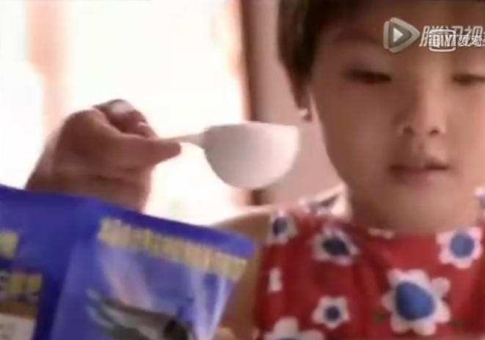
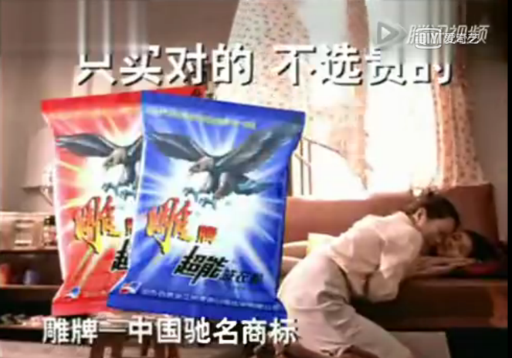
还记得这个消费品牌么？
雕牌简介
成立时间
Logo
发展大事件
雕牌能不能和耐克对比
没有雕牌单独的介绍
发展大事记放在备注里了
方页面上不太合适
1992年成立
Notes:
http://www.iqiyi.com/w_19rtwsxw4h.html 小男孩洗衣服广告
雕牌发展大事
2004-09-01雕牌洗涤精被认定为中国名牌产品。
2004-01-06 雕牌洗洁精被评为国家免检产品。
2002-09-01 雕牌洗衣粉被认定为中国名牌产品。
2002-03-23 雕牌洗衣粉被评为国家免检产品。
2001-10-27 雕牌获全国冠军品牌称号。
1999-12-29 国家工商行政管理局商标局认定，雕牌为中国驰名商标。
1999-06-01 雕牌被国家工商总局认定为全国重点保护商标。
1999-01-22 雕牌 “浙江名牌产品100强”中惟一的洗涤用品品牌。
1998-04-01 浙江名牌认定委员会通报表扬纳爱斯、雕牌。
1996-10-18 雕牌成为“中国肥皂第一品牌”。
1995-01-20 雕牌超能皂被评为“浙江名牌”。
1994-11-15 雕牌同时被审定为“浙江著名商标”。
1992-06-15 创世界肥皂生产历史先河的肥皂新一代——雕牌超能皂问世。
http://www.maigoo.com/maigoocms/special/shenghuo/198diaopai.html 纯国货
http://www.pinguan.com/article/content/6870
纳爱斯集团董事长曾透露，纳爱斯集团2015年销售额已达到190亿，这相当于3个半上海家化一整年的销售业绩，能顶上宝洁在中国市场一半的销售额。
实际上，纳爱斯集团起源于一家地方性国营化工厂——丽水“五七”化工厂，到1968年纳爱斯的现任董事长庄启传接任了厂长一职，便开始快速发展，推出了至今享誉中国的两大品牌——纳爱斯和雕牌。
而作为纳爱斯集团的当家品牌，于20世纪90年代推出的雕牌成长并非一帆风顺。1992年，庄启传带着革命性的新品——雕牌超能皂栽了一个跟头。
当时全面改良臭肥皂（早期肥皂因味道难闻，被称为臭肥皂）的雕牌超能皂以其特有的颜色（蓝色）与造型（中凹）出现在老百姓的面前。初入市场，雕牌超能皂新奇的颜色和包装带来的不是消费者对“雕”的青睐，反而以为又是一种玲珑剔透的香皂，雕牌超能皂备受冷落。
中国洗衣皂市场第一品牌当然没有就此认栽，通过大量广告的投入，雕牌超能皂重新获得了消费者的认可。最终，雕牌成功打开了市场，成为中国第一的肥皂品牌。
除了肥皂，雕牌还在洗衣粉和洗洁精市场占有非常大的份额。尼尔森数据显示，雕牌在国内洗衣粉市场份额达到17.7%，仅次于立白和汰渍。而在洗洁精市场，雕牌更是在2006年获得销售冠军。
这个家喻户晓的国民品牌，一直以有情有家为品牌理念，那句让人潸然泪下的“妈妈，我可以帮你干活了！”广告语在今天看来仍旧有着暖暖的温度，深深影响了亿万中国家庭。随着社会发展及80后当家作主，中国人的家庭观念也逐渐发生改变，过往略显陈旧的家庭观念，已逐渐被平等、沟通、互爱的新家观所取代。而以80、90后为主的新一代家庭，正是雕牌想要对话和沟通的对象。因此，雕牌再次洞察这一消费者情感变化，顺应趋势，用更年轻的方式提出“新家观”，与新一代消费群体进行更加个性化的沟通。2016年，又邀请人气超高的新一代国民家庭李小鹏一家为品牌代言，倾情演绎“新家观”，针对消费者健康保障的需求与生活品质的提升，强势推出雕牌除菌系列产品，雕牌品牌全新战役全面打

Slide 8



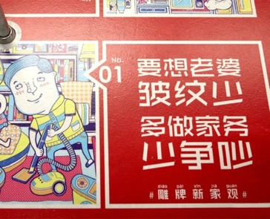
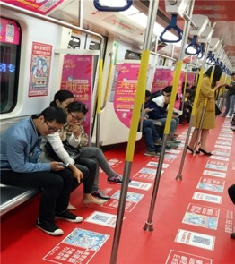
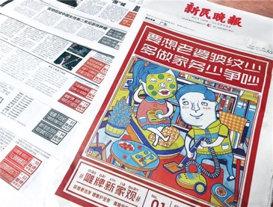
现在它的传播是这个样子
Notes:
http://www.jumeili.cn/NewsView-19179.html 很多图可以截 雕牌地铁及报纸事件，被@李小鹏 @李安琪 @陆毅 @鲍蕾等明星曝光，他们在微博上互动，将#雕牌新家观#在微博上引发全网热议，引发大批粉丝及KOL关注，#雕牌新家观#迅速登上微博热门话题榜。
精选的#雕牌新家观#也以短视频形式在秒拍等视频网粘上线，每条有趣的观点均用轻松的视频方式视频演绎，引发进一步话题扩散。
与此同时，一部《五千年家观简史》视频在各大视频网站上线，以幽默逗趣的方式梳理了中国五千年来家庭观念的变化。病毒式的视频内容，也为#雕牌新家观#引发网友的关注与吐槽、转发及分享。
此外，在#雕牌新家观#微博热门话题专区，更多人纷纷卷入，越来越多的新家观内容被网友讨论与共创。
此次宣传围绕“致母亲逝去的时光”病毒视频展开：剪影动画里映出一个三口之家，故事自女儿蹒跚学步开始，母亲陪伴她历经成长、叛逆、醒悟、出嫁等人生阶段，勾勒出母爱的无私和女儿的愧疚。文案以女儿的口吻适时浮现：1岁，“MAMA”；14岁，“妈，你烦不烦？”；24岁，“妈，你是对的”……简明直白的语言虽不花哨却触动人心，引导消费者回想起自己当年与母亲的相处。结尾处“家”的形象渐变为雕牌logo中的房子，“有情有家有雕牌”。
“作为土生土长的中国品牌，雕牌相比一些洋品牌，最大的优势在于更懂中国人的情感。”英扬传奇喜邑互动高级创意总监陈雄亮对《广告主》说。雕牌诞生至今的18年里，英扬传奇一直代理其广告业务，协助雕牌将情感营销进行到底。
比如早期的“下岗工人篇”，一句“妈妈，我能帮您干活了”让观者热泪盈眶雕牌一战成名；后来的中秋节“团圆篇”里，爸爸不好意思地说“你妈非要来 ！”让社会产生共鸣……及至本次母亲节推广。
“与西方国家相比，中国的母子亲情格外深厚。”陈雄亮说，“每个中国人都会有这样的感觉——母亲养育我长大，而我有很多地方对她不起。特别是那些漂泊异乡的年轻人，这种愧疚尤甚。”于是“说出你的歉意”被确定为营销主题。
除此之外，归功于感人的内容，这则视频的自然转发也出乎意料的高。评论区里充斥着“赞”、“看哭了”、“妈妈我爱你”之类的留言，不少素不相识的蓝V明知是广告，依然坚定地转了，最终超过10万次转发，评论2万多条。

Slide 9




背后发生了什么？
受众
消费升级，品牌升级
价值观
品
牌
观
Notes:
http://www.jumeili.cn/NewsView-27275.html
从90 年代勤俭持家的家庭观，下岗潮时为爱分担的家庭观。而面对新的消费人群，雕牌提出了围绕尊重、理解、互爱、平等的新家观
其实，在品牌转型的道路上，雕牌早已做好充分的准备。他们将目标受众定为 80、90 后的女性，而这些女性已经成长为家庭购买决策的主导者，对家庭关系、情感关系有着自己的观点和处理方法。雕牌洞察到「在家庭关系的处理上，虽然父辈们可以提供很多经验和方法，但时代在变化，80、90 后已经长大成人，他们也希望用自己的方式去管理自己的家庭和情感生活」。因此，雕牌需要在新的时代环境下传递「有情有家有雕牌」的核心主张，于是他们提出「雕牌新家观」，用 80、90 后人群的语言和生活方式跟他们沟通。

Slide 10
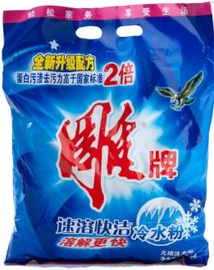
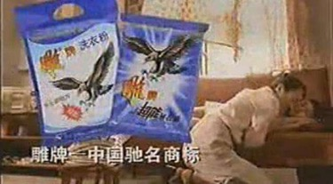
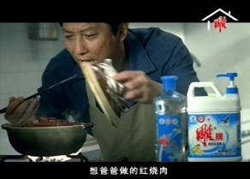
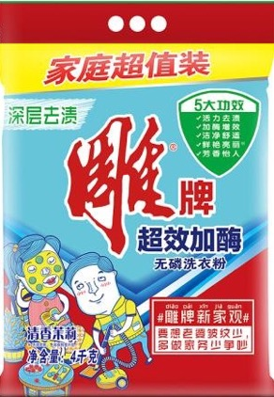
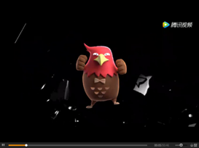
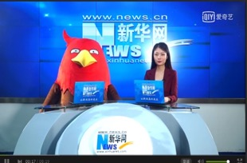

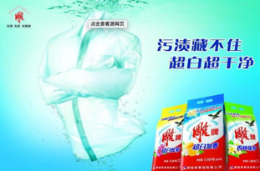


成功的背后——形散而神不散
变与不变
变的是环境与受众
不变的品牌核心『中国家庭的情感关系的载体』
超市的我们这没有新包装的，需要回北京再补上
面对互联网+新生代消费群，需要的是建立互联网营销圈层，将品牌塑造成为该营销圈层的中心。雕牌新家观以平等、沟通、互爱为内核，通过网络化的个性表达，和80、90后新一代家庭进行深度情感沟通，是雕牌品牌成功刷新升级的战役
Notes:
英扬传奇整合营销集团的「雕牌新家观」项目组了解到，他们对于雕兄有着这样的定位：「雕兄是品牌 IP 化的一个载体，在定位上延承了品牌『中国家庭的情感关系的载体』的核心资产，在形象构建上增加了对当代审美的理解，不断输出强化符合时代洞察和年轻人家庭关系处理观点的内容」。保证雕兄是一个有血有肉、接地气又具备品牌人格的形象是打造这个 IP 的关键。看似是小小的表情包，背后其实也反应了雕牌对年轻文化的精准运用。

Slide 11

通过这次品牌升级，雕牌得到了什么？
= 国民新日化品牌
雕兄IP
微博上线半月间涨粉超56万
话题页浏览量超4.3亿，讨论数54.1万
雕兄大电影视频点击量突破5000万次
微博话题浏览量超4.3亿，讨论量57.5万
Logo没变
3月8日当天天猫旗舰店销售额增长率高达398.94%
Notes:
http://www.yopai.com/show-2-202337-1.html 有大量图可用

Slide 12
背后的整合体系图
品牌—情感核心
影响
营销—线上线下导流
内容
形式
渠道
线上
天猫商城
京东商城
…
线下
家乐福
大润发
…
短视频
海报
病毒贴
IP
新浪微博为主
地铁、报纸辅助
雕牌新家规
数据监测及反馈
Notes:
，雕牌终端也以“三月女王节”主题活动在全国家乐福、大润发等终端及主要电商渠道展开销售攻势。雕牌地铁发声不仅联合了天猫、京东等电商平台，为其线上销售导流，同时，也为其在家乐福、大润发等重点终端系统的线下活动做预告，实现了营销全闭环。纵观此次#雕牌新家观#整合营销运动，能看到作为国内日化龙头纳爱斯的霸气、魄力以及一贯的公益责任心，给社会提供正能量的同时，也为品牌升级塑造带来了全新的市场反响及销售拉力。
微博黄金资源，做开屏、一线明星、人们综艺视频贴片（这招够狠的）、明星夫妻转发、各类微博大咖转发

Slide 13
启发点
时代导致环境和受众的改变，但优秀的品牌依然可以通过迭代保持不变的地位
相同价值观如何借助不同表达方式完成对不同层级受众的传递，是品牌需要解决的问题，而非营销
品牌抓住内核，营销提前规划，建立大整合体系，才有可能撬动成功

Slide 14
这堂课我们学习的是什么？
1
2
3
重塑品牌营销的底层逻辑
品牌先行的思维训练
系统化建设和输出的方法论

Slide 15
究竟什么是品牌营销？

Slide 16
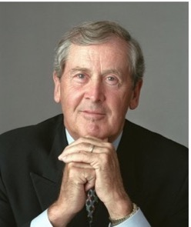
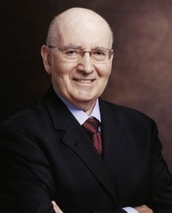
是一个词，还是两个词？
品牌营销
品牌在消费者的心智中占据最有利的位置，让竞争不战而胜。
——杰克.特劳特
（市场）营销是发现、保留和培育顾客的科学和艺术。
—— 菲利普.科特勒

Slide 17
品牌和营销，同等重要，但不能混为一谈

Slide 18
迷思1： 为什么相比营销，品牌的定义从来就没有统一过
美国市场营销协会(AMA)
符号论
劳斯·瑞夫斯
USP主张
凯文•凯勒
CBBE理论
舒尔茨
IMC理论
科特勒
STP原则
杰克•特劳特&艾•里斯
定位理论
品牌
大卫•奥格威
品牌形象理论
Agnieszka Winkler
品牌生态环境

Slide 19

我们的思考
品牌是在受众心中形成独特形象的一个承诺。
品牌能提升偏好度，也是建立忠诚关系的基石。
品牌帮助人们形成认知联系。当受众理解一个企业或产品所代表的意义时，
它将简化决策过程，形成品牌忠诚度
内部
阐述组织的理念
凝聚及鼓励员工
作为决策依据
指导员工行为
指导规则与实践的形成
外部
在受众心中形成独特形象
从竞品中脱颖而出
巩固受众忠诚度
是所有营销及传播活动的核心理念
由所有互动与接触点共同形成

Slide 20
传播
产品包
线上线下
平台搭建
用户运营
接触点洞察
环境设计
迷思2 ：品牌和营销工作有什么本质区分？
消费者洞察
市场部
品牌工作
营销工作
公关
产品策略
品牌架构
异业合作
品牌战略
广告
SEM/SEO
市场调研
产品运营
品牌体验
新媒体
社群
路演/促销
建立软资产
提高转化率

Slide 21

我们的思考
品牌
品牌只有一个
营销可以多种
营销
营销
市场
调研
活动
推广
广告
公关
新媒体
Notes:
理解最重要的，做好最需要的
品牌营销之间的“战略”与“战术”

Slide 22






迷思3： 品牌和营销的成果要如何辨别和鉴定？
营销
品牌
用户及销售转化效果
明确理念，提升溢价
创造更多市场机会
扩大市场份额
提高消费者偏好度忠诚度
提高员工自豪感和保留率

Slide 23


我们的思考
营销
品牌
KPI 短期 显性
ROI 长期 隐性

Slide 24
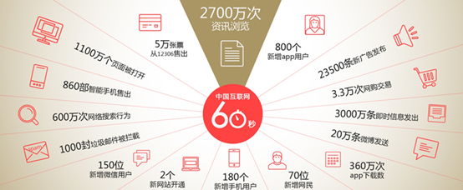
互联网时代的到来，恰恰是品牌大时代的到来
Attention
Action
Notes:
中国品牌日的主题 “深化供给侧结构性改革，全面开启自主品牌发展新时代”可以看出，设立中国品牌日的本质意义，是标志着中国品牌将要进行一场变革。而变革的背后是中国亟需在世界经济一体化的大趋势下提升经济地位。
中国品牌日 一带一路
供给侧改革
李克强总经理 民族品牌

Slide 25

我们处在一个改变的时代
现代的企业组织，需要从品牌出发，找准着力点，辐射性地影响整体业务架构和行为
Before
Now
品牌战略
品牌
驱动业务发展为目标，利用多元品牌举措，与受众建立深层连接和互动。做品牌等于和各职能 部门共创一致的用户体验，实现商业目标
品牌
主要是市场传播的工作，做品牌就等于做广告，公关等具体行为，主要集中在知名度和美誉度建设上
营销
组织内部
销售
运营
生产
生产
渠道
销售
组织内部
商业战略
研发
商业战略
品牌
战略
营销
运营
渠道
研发

Slide 26
受众也在发生巨大的改变
现代消费者，对营销已经建立免疫系统，对品牌则有着更为苛刻的要求
Before
After
利益驱动
体验驱动
实用主义
享用主义
群体时代
个体时代

Slide 27
几个不同变化
有用
有趣
定义
共创
渠道
内容

Slide 28
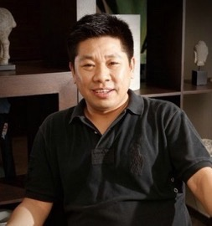
与之而来，品牌和营销也需要做出改变
先营销后品牌
先品牌后营销
幕后推手

Slide 29
品牌先行，指导营销行为
而非营销先行，包含品牌

Slide 30

互联网时代下，用品牌思维指导营销落地，胜算更大
战略目标
愿景/价值观
定位
价值主张
标识语
…
向上看
由上至下
向下看
具体执行步骤
预算
策划
物料
…

Slide 31
未来可能发生的三个改变
营销先行
品牌先行
单点突破
系统作战
短期效果
长期价值

Slide 32
如何利用品牌抓住互联网时代新机遇

Slide 33
组织与用户之间的关系，在互联网时代发生新的变革
网络搜索
雇员 / 推荐者 / 分销者 / 影响者
竞争者
广告公司 媒介 履行
竞争者
广告公司 媒介 履行
独特的产品/报价
独特的产品/报价
消费者/潜在消费者
企业主
企业主
消费者/潜在消费者
信息与刺激
信息与刺激
竞争者
竞争者
“推式”模型
“拉式”模型
来源：《重塑消费者—品牌关系》
Notes:
前置和后置，拉力和推力*（p4和p5）
品牌是资产而不仅仅是花费( 互联网品牌估值的案例1page即可)

Slide 34
互联网时代下，品牌必须具备的三大要素
品牌体系
驱动力
连接
核心承诺
三观正
归属
价值观
够个性
独特
品牌人格

Slide 35
所有能被记忆的互联网品牌都至少具备了这三个要素其中一个
品牌体系
为用户
提供地球上
最好的用户体验
客户至上、创新
主人翁意识、节俭
创造者： 不断创新

Slide 36
所有能被记忆的互联网品牌都至少具备了这三个要素其中一个
品牌体系
信者得爱
爱是唯一
一生只爱一个人
情人：甜蜜浪漫

Slide 37
所有能被记忆的互联网品牌都具备了这三个要素
品牌体系
全人类寻找最优质，最新鲜，最健康的森林食品
忠于信仰、分享协作
天天学习、 好好向上
天真者：萌萌哒

Slide 38
同时别忘了结合互联网时代的两大宝——产品和运营
目标市场定位
轻松获取完整产品信息
产品需求定位
愉悦的交互体验
产品定位
产品测试定位
专家顾问型客服
运营体验
差异化价值点定位
快捷、优质的物流，包括快递包装盒体验也需要充满人性化、个性化
营销定位
安全，便捷的支付体验
产品定位五步法
产品使用起来方便简洁，无烦恼
这些都和品牌息息相关！

Slide 39
横向语境去思考
品牌和产品与运营的关联
产品痛点
用户思维
品牌体验
提供价值
塑造价值
影响价值

Slide 40
企业需要用共同的价值观串联和凝聚
结构
Structure
战略
Strategy
制度
Systems
共同价值观
Shared Values
战术
Skills
风格
Style
人员
Staff

Slide 41
为何ofo后来居上?
共享单车的原创者和领骑者

Slide 42
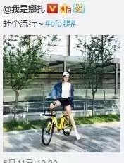
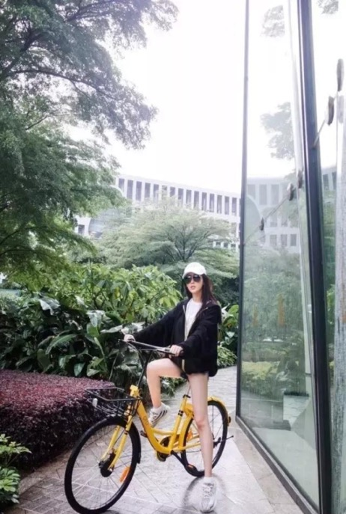
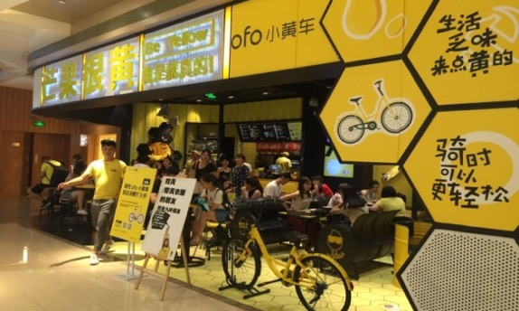
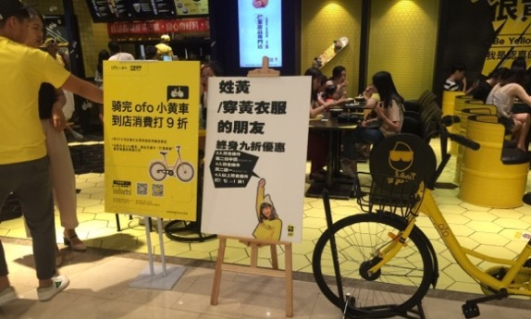
运营品牌化, 快速且创新

Slide 43
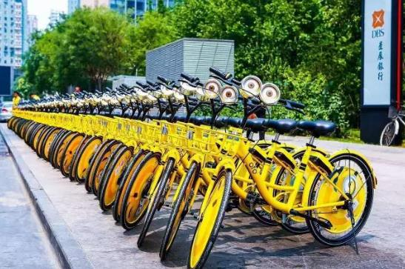
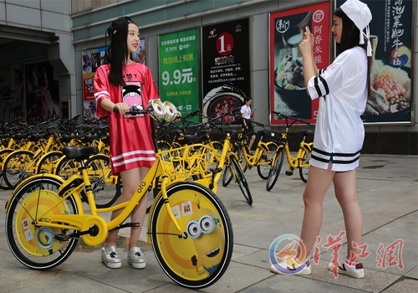
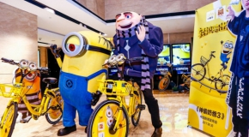
产品品牌化，赋予趣味和意义

Slide 44

品牌为企业所带来的价值
链 接
独 特
归 属
Notes:
提高溢价空间，降低经营成本，为企业赚取更大利润
帮助用户简化决策过程，形成市场核心竞争力
品牌资产是企业资产构成部分，无形却十分重要

Slide 45
品牌人一定要了解的品牌核心工作

Slide 46

大家回想一下
在工作中，我们是不是经常遇到这样的情况…

Slide 47

甲方爸爸们总是这样说
”你们这个东西，放到任何一个品牌都能用“
“没有给我惊喜的感觉”
“你们是专业的，我要是知道我就自己来了”
“所有的点都给我写上”
怎么老是给不到我要的感觉？

Slide 48
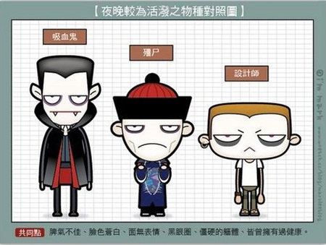
而乙方也做着这样的回应
”都改第八版了，客户却说我还是觉得第二版好“
“要一种感觉，鬼知道是什么感觉”
“客户要白色的背景，还要暗一点，还不能太空”
“这些文字看起来太文字了”
你说的感觉到底是什么？

Slide 49

如何才能让大家握手言和 相谈甚欢？？？

Slide 50
站在系统里，
提高思维力。
用逻辑去说服，不用创意去撕逼

Slide 51
构建品牌系统的内在结构
清晰的品牌理念
出色的品牌表现
品牌系统
有效的品牌传播
系统的品牌体验
审视
管理

Slide 52
这四个动作永远不要忘
分析
战略
战术
实施

Slide 53
构建系统的好处
前瞻性
立足现实面向未来的思考，面对和解决事物长期的问题
整体性
站在时间的维度上，了解问题的前因后果
开放性
站在空间的维度上，不局限与仅仅着眼问题本身，扩展到会被问题影响的方方面面
创造性
战略思维不是简单的信息提取和总结，而是提出新认识，发明新方法，制定新的切合事物变化发展规律的战略目标和规划

Slide 54
除此之外，我们还需要训练自己的品牌思维
心理学
社会学
调查方法
品牌思维
消费者洞察
品牌价值
品牌表达
产品思维
金融学
广告学
设计学
用户思维

Slide 55
品牌的思维习得
巅峰维度
神学
哲学
人类学
社会学
心里
符号学
语言学
历史
生物
化学
物理
数学
快去告诉你的老板和老妈
要想做好这一行，是多么的不容易~
进阶维度
基础维度

Slide 56
提高从业者的五力训练
思创客原创

Slide 57
实战工具：品牌系统五力模型？

Slide 58
我们的系统五力模型
思创客原创
评估
品牌自驱力
体验
融合
商业战略
市场运营
品牌生命力
战略
品牌记忆力
表现
品牌成长力
管理
评估
交互
指导
品牌影响力
传播
融合
评估
评估

Slide 59
额外赠送行业独家硬知识

Slide 60
品牌&营销从业人员的甲方乙方大PK
品牌&营销
甲方
乙方
全案
垂直
总部
分部
咨询
调研
广告
公关
新媒体
媒介投放……
决策层
决策层
管理层
管理层
执行层
执行层

Slide 61
品牌/营销人员工作一览图（甲方）
example
最高管理层
最高管理层
最高管理层
集团品牌部 / 传播 / 市场
CTO
CMO
COO
生产
研发
市场
销售
职能
分公司
分公司
分公司
品牌
市场
新媒体
新媒体
媒介组
活动组
B
D组
策划
传播
活动

Slide 62
品牌/营销人员工作一览图（甲方）
一般隶属于
市场部
品牌部
公关部
新媒体部
运营部
销售部
综合部
……
CMO VP
总监
高级经理
经理
高级专员
专员
0-3年
3-5年
5-7年
7-10年
10年+

Slide 63
品牌相关人员工作一览图（乙方）
策略部 （planning）
客户部 （account）
创意部 （creative）含制作（production）
咨询公司
广告公司
媒介公司
战略部（strategy ）
设计部（design）
项目管理部（project management）
策略部（planning ）
采购部（buying）

Slide 64
品牌相关人员工作一览图（乙方）
编辑/内容部（copy/content）
运营/策划部（account/planning ）
设计/创意部（design/creative）
客户部（account）
策划部（planning）
制作部（production）
公关公司
新媒体公司
调研公司
活动公司
客户部（account）
策划部（planning ）
媒介部（media）
客户部（account）
分析部（data analysis）
外联部（resource）

Slide 65
通过这门课，我们可能会收获什么
Learning 1
品牌和营销是相辅相成
为什么要知道：虽然老板/客户都是奔着长期目标去，但依然要求短期成果
解决方案：品牌解决声量，营销解决销量/流量

Slide 66
通过这门课，我们可能会收获什么
Learning 2
品牌是有体系的：分析-战略-战术
为什么要知道：老板/客户是从上往下审视，从下往上派活，所以你干了很多却未必让TA满意
解决方案：从思维逻辑去说服，别用创意表现去撕逼

Slide 67


Thanks!
思创客公众号
首席圈公众号

